Slide 1
Petr I. Veliký

Slide 2
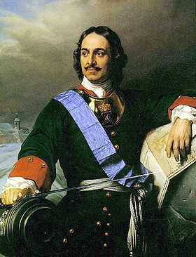

Slide 3
narozen 9.června 1672 (dle starého ruského kalendáře se uvádí 30.května)
a zemřel 8.února 1725 ( 28.ledna )
byl to poslední ruský car dynastie Romanovců
Přesné místo narození Petra I. není známo, hovoří se o tzv. „Теремном дворецe Кремля“ (viz další obrázek ) a současně uvádějí historikové vesnici Kolomenskoe či místo Izmajlovo
Jeho otec, car Alexej Michailovič, měl šestnáct dětí. Petr byl jeho čtrnácté dítě, ale prvním synem i dítětem jeho druhé ženy, carevny Natálie Kyrillovny Naryškinové.
29. června byl carevič pokřtěn v Чудовом монастыре, popem Andrejem Savinovem a pojmenován Petrem
přídomek Veliký dostal až dosednutím na trůn

Slide 4
Petrova matka, Natálie Kirillovna Naryškinova, se narodila 1.září 1651 a zemřela 4.února 1694
Vyrůstala v domě bojara Artamona Sergejevič Matvejeva a 1. února 1671 se stala druhou manželkou cara Alexeje a s ním měla tři děti:
Petra, Natálii a Feodora

Slide 5
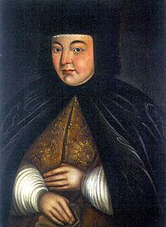

Slide 6
Petrův otec, Alexej Michajlovič (rusky Алексей Михайлович Тишайший) se narodil 19. března 1629 v Moskvě a zemřel 29.ledna 1676, jako syn Michaila III. Fjodoroviče z dynastie Romanovců a carem byl od roku 1645 do roku 1676
Vládl od svých 16-ti let
Nevěděl si rady s ekonomickou záležitostí své země
Uděloval úlevy bohatým, na druhu stranu žádal vysoké tresty za nejmenší provinění, což mělo za následek spoustu nejen rolnických povstání
Nejhorší povstání bylo po zavedení tzv. daně ze soli- celní poplatek za sůl, po něm musel car některá rozhodnutí stáhnout
1654 uzavření smlouvy s Ukrajinou
V letech 1668-1671 následovala celá řada povstání mužiků, největší pod vedením Stěpana Razina trvalo dva roky, nakonec jej však tvrdý zásah carského vojska porazil
Zemřel 29.ledna 1676 a vládu po něm převzal syn Fjodor III.Aleksejevič

Slide 7
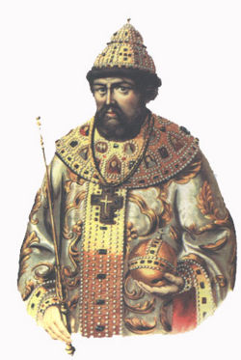

Slide 8
Dětství Petra I.
Petr Veliký se narodil jako čtrnácté dítě a pátý syn ruského cara Alexeje I., ale jako první syn v jeho druhém manželství
Proč Petr I. dostal jméno Petr není známo, snad jen z hlediska libozvučnosti ke jménu Fjodor, jak se jmenoval jeho starší bratr - z prvního manželství cara Alexeje, který se narodil ve stejný den
Toto jméno se neobjevilo ani u Romanovců ani u Naryšnikovců
Od pěti let Petra vzdělávali, nejdříve pod dozorem staršího bratra Fjodora, který pro něj vybral učitele Nikitu Zotova, státního sloužícího
Petr rád naslouchal vyprávěním a listoval ve vědeckých knihách, na příkaz carevny ho nechali listovat v historických spisech
Bohužel jeho učitel nebyl žádný vzdělanec a tak se Petrovi nedostalo velkého vzdělání, psal do konce života s chybami a měl nevelkou slovní zásobu

Slide 9
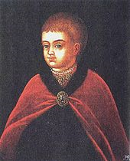

Slide 10
Jiného vzdělání se mu dostat nemohlo neboť ani vysoké ani střední školy před jeho vládou v Rusku nebyly
Nedostatky ve vzdělání však Petr dohnal praktickou činností
Když v roce 1676 zemřel car Alexej, nastoupil na trůn Fjodor III.Alexejevič, měl sice syna, ale ten zemřel v pouhých 9 dnech.
Již Fjodor III. Usiloval o reformy a chtěl Rusko přiblížit Evropě
1682 Fjodor zemřel a na trůn nastoupil jeho bratr Ivan
Ivan byl však velice nemocen (byl slepý) a proto na trůn dosedl zároveň i Petr , k velké nelibosti Miloslavských – příbuzných zemřelé první ženy cara Alexeje →DVOJVLÁDÍ
Jeho matka, Natálie Naryšnikova, byla jmenována regentkou
Miloslavští zosnovali povstání střelců
Tento krutý zákrok proti jeho příbuzným desetiletého Petra doprovázel po zbytek života a otřásl jeho psychikou
Obsazení trůnu dopadlo kompromisem, regentství se ujala nevlastní sestra Sofie

Slide 11
Sofie se snaží upevnit svou nejistou pozici úspěšnou zahraniční politikou, umí se obklopit schopnými lidmi, např. Kníže Golicyn
Evropa bojuje s Turky a usiluje o spojenectví s Ruskem
1686 podepsán „věčný mír“ s Polskem, 1. tažení na Krym
1689 nové tažení Golicyna na Krym

Slide 12
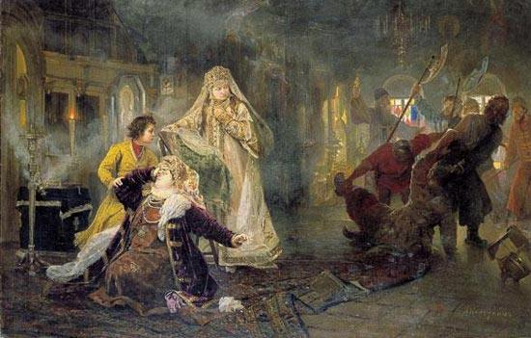

Slide 13
1689 sňatek Petra I. s Jevdokijí Lopuchinou, konflikty se Sofií
V srpnu 1689, kdy se schylovalo k dalšímu povstání střelců, se však k Petrovi přidali věrní a část dvora
Sofie vycítila sílu bratra a nabídla smír, na který však bylo pozdě
Sofie byla vyhnána, po zbytek života byla uvězněna v Novoděvičím klášteře a trůnu se opět zmocnil Petr s Ivanem
Jeho matka se tak vrátila ke dvoru a zemřela ve 42 letech jako carevna Natálie
Petr prožívá tzv. „potěšná léta“ – baví se tím, že vycvičil dva pluky vojáků, se kterými si hraje na vojáčky
Nechce bydlet v Kremlu, má fobii z velkých prostor
1690 narodil se následník trůnu carevič Alexej, 1698 poslal Petr Jevdokiji do kláštera

Slide 14
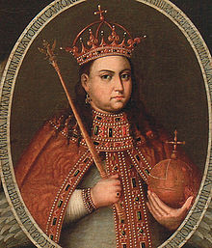
Carevna Sofie

Slide 15
Ještě několikrát se pokusila Sofie zosnovat ze svého vězení povstání či dokonce převrat, která byla vždy potlačena a tak ji car Petr I. odebral výhody carevny, zemřela jako řeholní sestra
Je považována historiky za velice rozporuplnou osobu, na jedné straně měla být to nejhorší, co Rusko potkalo, jiní naopak tvrdí, že uzavřením míru s Polskem a spoustou dobrých zákonů byla přínosem pro svou zem
Byla první ženou, která se dostala z odlehlých míst paláce až na carský trůn, který do těch dob patřil jen mužům
Proto se dynastie Romanovců pyšní nejen Petrem I. ale i odhodlanou a sebevědomou, dokonce jak ji nazývali, na svou dobu emancipovanou, carevnou

Slide 16
Samostatná vláda 1696 - 1725
Leden 1696 umírá Ivan V. → Petr I. vládne samostatně
Ihned po nástupu na trůn zavádí nový pořádek – sleduje tím:
získání přístupu na pobřeží Baltského a Černého moře
vnitřní přeměnu Ruska

Slide 17
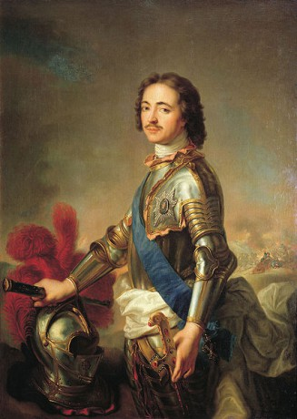

Slide 18
Vnější politika Petra I
Azovská tažení proti Turecku
První tažení v roce 1695 – neúspěšné.
1696 – 2. tažení dokonalejší loďstvo a pomoc rakouských dělostřelců
Turecko se vzdává – přístup k Černému moři, pouze dočasný úspěch
Upevnění protiturecké „svaté ligy“

Slide 19
Velké poselstvo po Evropě
1697 – diplomatická a obchodní výprava do Evropy
Podniká ji inkognito, ne jako ruský car, ale jako Petr Michajlov
Navštívil Nizozemí a Anglii– střed civilizovaného světa, snaží se získat informace o stavbě lodí, sám pracuje jako tesař
Navštívil i Rakousko, neúspěšná diplomatická jednání, nenašel spojence proti Turecku, naopak došlo k uzavření míru Rakouska s Tureckem – rozpad protiturecké koalice
Úspěšný nákup zbraní v Amsterodamu
Najato přes 1000 cizinců – odborníků, hlavně stavitelů lodí, inženýrů

Slide 20
Návrat do Moskvy 1698
Sofie vyzvala střelce k tažení na Moskvu
1698 urychlený návrat Petra Velikého do Moskvy
Povstání prozrazeno, střelci byli poraženi a krutě potrestáni

Slide 21
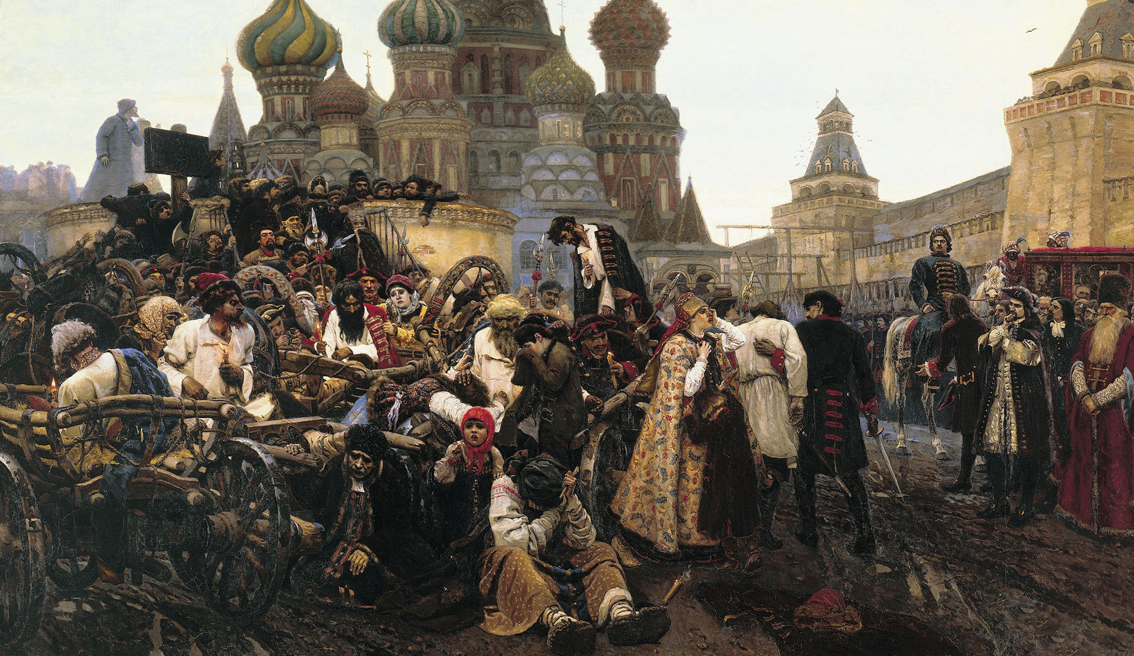

Slide 22
Severní válka 1700 - 1721
snaha Petra proniknout k Baltskému moři
střet Petra I. a Karla XII.
účast koalicí (Dánsko, Norsko, Sasko, Polsko, Rusko) proti Švédsku s podporou Osmanské říše
ruská vojska obléhají Narvu, avšak dochází k jejich drtivé porážce
1701 nájezdy do Livonska
Petr I. získává Estonsko, Livonsko a Mitavu (o které později opět přichází)
1703 v ústí Něvy založen Petrohrad

Slide 23
Založení Petrohradu
Nedostatek přístavů – jediný Archangelsk na severu – přesouvání obchodu na sever
1703 založení města na břehu Finského zálivu v ústí řeky Něvy → Sankt – Peterburg
Petr vypracoval přesné plány, pozval architekty z Itálie → „Benátky severu“
První postavena Petropavlovská pevnost
Od roku 1712 do 1918 - hlavní město Ruska

Slide 24
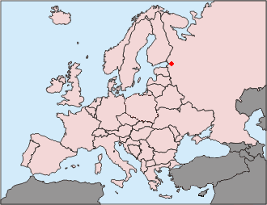

Slide 25
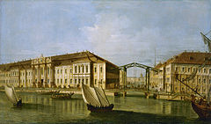

Slide 26
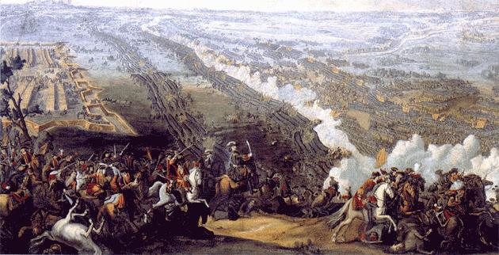
1707 tažení Švédů na Moskvu
Bitva u Poltavy
27. 6. 1709
po 2 hodinách skončila úplnou porážkou Karla XII.
9 000 mrtvých
18 000 zajatých Švédů

Slide 27
Prutské tažení
Žádost o vydání Karla XII.
Turecko vyhlašuje Rusku válku
10.7.1711 pokus o jednání s Turky
12.7. podepsán mír – Rusko se zavázalo vrátit Azov, zbořit pevnosti, stáhnout vojska z Polska a umožnit Karlu XII. návrat do Švédska
Rusko obsazuje Finsko
Spojenectví s Braniborskem-Pruskem a později i Hannoverskem – protišvédská koalice
30.8.1721 podepsán v Nyštadtu „věčný mír“

Slide 28
Důsledky války
Švédsko postoupilo Rusku Estonsko, Livonsko, Ingrii a část Karelie
Rusko vrátilo Švédsku Finsko a zavázalo se uhradit náhradu za odstoupená území
1721 – zasedání senátu – titul Petr Veliký
Санкт-Петербург – „okno do Evropy

Slide 29
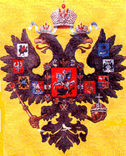
Carská vlajka poprvé vztyčená v roce 1693

Slide 30
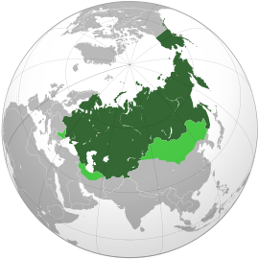

Slide 31
Městská a správní reforma
Bohatá obchodní města na západě Evropy na Petra l. značně zapůsobila
Ruští kupci se měli sdružovat v kompanie, které by byly schopné čelit cizím obchodním společnostem
Kupci se však sdružovali do „kompanií“ nikoli proto, aby jim to přinášelo užitek a zisk, ale proto, že to bylo nařízeno

Slide 32
Carský ukaz z roku 1699:
města si mohou zvolit svoji samosprávu, ale musí platit dvojnásobek dosavadní daně volenými purkmistry.
Města se proto této výsady vzdala
Nový ukaz:
odpadla podmínka dvojnásobné daně
Magistráty se nestaly vrcholnými orgány samosprávy měst, ale kancelářemi, odpovědnými za výběr daní.

Slide 33
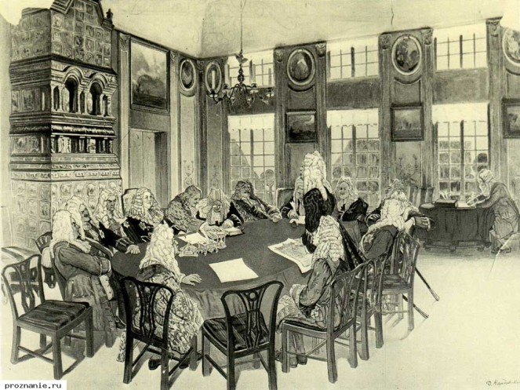
Reforma soudnictví
1718 - car jmenoval zemské soudce (landrichty),
kteří byli podřízeni Senátu)

Slide 34
Reforma samoděržaví
car určuje svého nástupce
1711 - vytvoření Senátu
  obsahoval 9 nejbližších spolupracovníků Petra
  zabýval se především otázkami státního rozpočtu .
Bylo založeno devět „коллегий“ (ministerstev)
Země byla rozdělena do 8 provincií .
  V každé provincii stál v čele guvernér, který podléhal carovi
nové hlavní město – Petrohrad

Slide 35
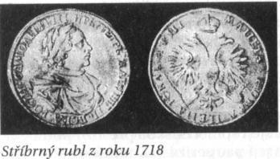
Fiskální reforma
Ražba nové mince
stříbrný rubl
nové měděné mince:
Děněžka - měla hodnotu půlkopějky
Poluška - měla hodnotu čtvrtkopějky
Polupoluška - měla hodnotu jako 1/8 kopějky
Zavádění nových daní
Leden 1719 – ukaz o revizi všech „duší“ mužského pohlaví
→→pojem „revizní duše“ (daně z duší)
= PRVNÍ NOVODOBÉ SČÍTÁNÍ LIDU V RUSKU
Důvod: více peněz do státní pokladny
Důsledek: Rusko na konci Petrovy vlády bylo bez dluhů

Slide 36
Školská reforma
Zoufalý stav školství v Rusku: dosud jediná vyšší škola (duchovní akademie v Moskvě)
Petr potřeboval necírkevní odborníky
Příchod odborníků z Anglie a r. 1701 zřízení tzv. navigátorské školy (žold 15 kopějek denně)
Postupným snižováním carova zájmu se snižoval žold a počet žáků
1715 škola zanikla

Slide 37
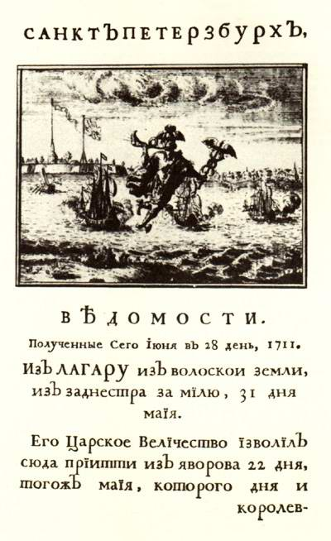
Kultura
Petr l. chtěl, aby se lidé dívali
a učili se.
- vznik prvních muzeí
- rychlý vývoj
nakladatelství
(„Ведомости“)
- rozvoj divadel
- zjednodušení abecedy
(„гражданка“)

Slide 38
Kalendář
Ukaz z 20. 12. 1699
Od roku 1700 se zavedl kalendář stejný jako v ostatním křesťanském světě: počítání let od narození Krista
Začátek nového roku se začal slavit vždy
1. ledna (nikoli 1. září, jako tomu bylo dříve)
Příkazy, jak se má Nový rok slavit (mše, zdobení domů, úklid ulic, ohňostroje a palba z děl)

Slide 39
Reforma církve
Byly zdaněny příjmy církve
Nejvyšším církevním úřadem se stal „Svatý Synod“
Církev byla zařazena pod státní správu
Byl omezen počet mnichů
Petr uzavřel některé kláštery a jejich majetek si přivlastnil (některými starověrci byl považován za antikrista)

Slide 40
Reforma armády a námořnictva
Petr I. provedl reorganizaci armády:
  zřídil stálé vojsko
  staré zbraně nahradil novými a moderními
  (i za cenu roztavení kostelních zvonů)
  vybudoval válečné loďstvo, vznikla baltská flotila

Slide 41
Hospodářská reforma
Rozvoj manufaktur (přes 200) např.: na výrobu sukna, železa, zbraní...
  cíl: vytlačit výrobky z dovozu
  v manufakturách pracovali nevolníci

Slide 42
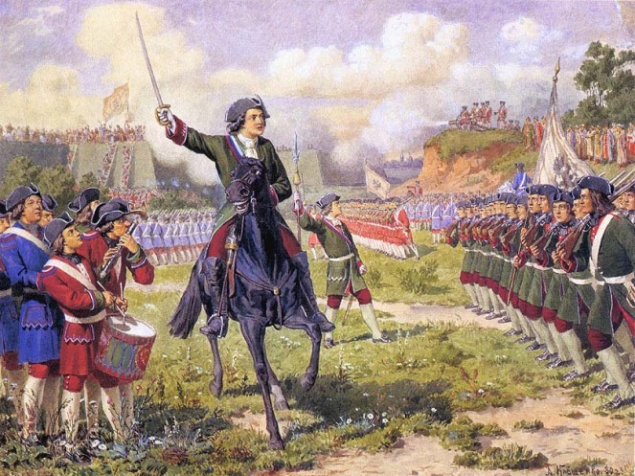

Slide 43
Další reformy
Bojaři se musí holi (pokuty)
Oděv podle evropské módy
Zavedení světské zábavy (tance, hry)a kouření dýmky
Peter vytvořil řadu workshopů, představil nová řemesla
nastínil pravidla správného chování pro šlechtu v
knize „Юности честное зеркало“

Slide 44
král pozval zahraniční inženýry (asi 900 specialistů přišlo
s Petrem z Evropy)
mnozí mladí Rusové odešli studovat vědu a řemeslo do zahraničí
ve velkých městech vznikly nemocnice
v Moskvě – první útulek pro děti

Slide 45
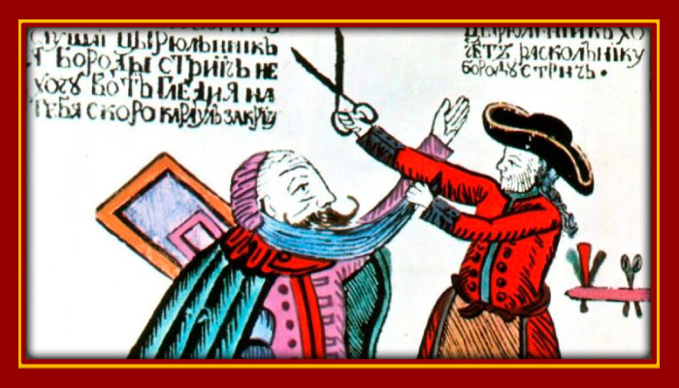

Slide 46
Manželství a děti
První manželkou byla Jevdokije Lopuchina
Měli tři syny – Alexeje (1690 -1718), Petra a Alexandra (zemřeli v dětství)
Druhou manželkou byla bývalá livonská otrokyně a pradlena Marta Skawronská – po křtu přijala jméno Kateřina Alexejevna
Měli celkem 11 dětí, přežily dvě dcery Anna a Alžběta
Po smrti Petra I. vládla jeho žena Kateřina I. (1725 – 1727)
Skutečnou moc měl kníže Alexej Menšikov a jeho Nejvyšší tajná rada
1725 podle záměru Petra I. otevřena Akademie věd
Zavedla Řád Alexandra Něvského jako nejvyšší vyznamenání, poprvé udělen vévodovi holštýnsko –gottorpskému manželovi Anny Petrovny

Slide 47
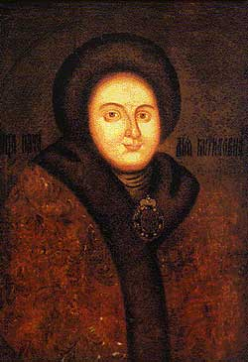
Jevdokija Lopuchina

Slide 48
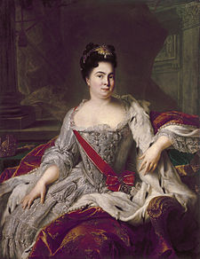

Slide 49
Poslední léta vlády
1718 nechal Petr Veliký umučit a popravit svého vlastního syna Alexeje Petroviče, který bojoval proti otci a byl ovlivňován tzv. staromilci, kteří chtěli Rusko vrátit do doby před nástupem Petra Velikého a zrušit veškeré jeho reformy. Sám Petr ho vyslýchal.
Obecně platil Petr Veliký za krutého a nemilosrdného vládce, ale on sám se tak neviděl. Považoval se za reformátora, který se nechtěl proslavit jako dobyvatel, ale jako reformátor. Petr Veliký tak tímto krokem ukázal i odvrácenou tvář velkého ruského reformátora – byl nemilosrdný k jakýmkoliv náznakům odporu vůči jeho absolutní vládě
1722 Petr zahájil krátkou válku s bohatou, ale osmanskými útoky velice oslabenou Persií

Slide 50
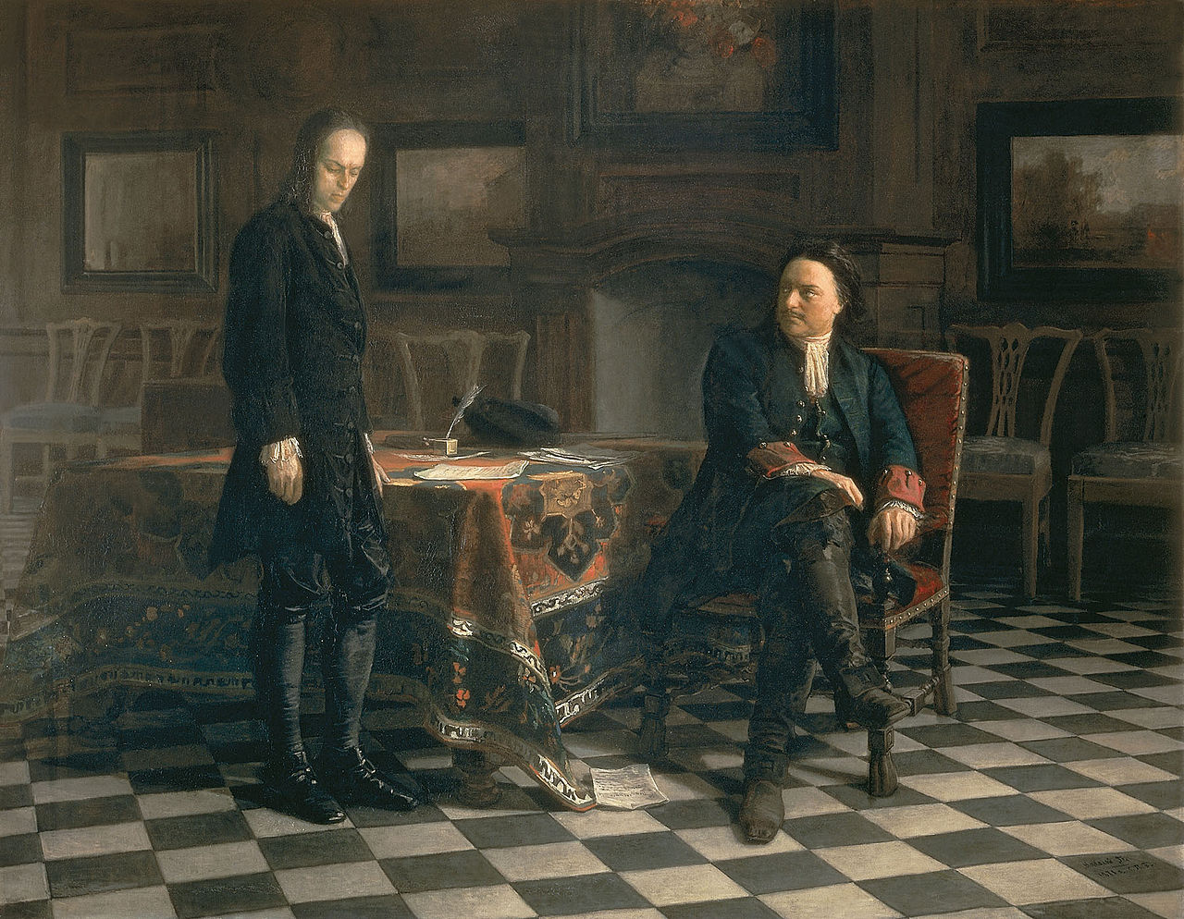

Slide 51
Význam vlády Petra I. Velikého 1696 - 1725
Vytvořil Ruské impérium a sám se stal Imperátorem
Otevřel Rusku „okno do Evropy“ – získal přístup k Baltskému moři , navázal obchodní spojení s Evropou
Provedl modernizaci Ruska podle západních vzorů
Provedl celou řadu reforem: ve státní správě, hospodářství, armádě, školství apod.
Petr I. zemřel v lednu 1725, vládu předal své ženě Kateřině

Slide 52
Jantarová komnata
Původní jantarová komnata byla místnost s bohatou nástěnnou výzdobou z jantaru. Byla zhotovena na zakázku pruského krále Fridricha I. v Berlínském zámku.
V roce 1716 byla pruským králem Fridrichem Vilémem věnována ruskému caru Petru Velikému.
Po téměř dvě stě roků se pak nacházela v Kateřinském paláci v Carském Selu poblíž Sankt Petersburgu.
Od roku 1942 byla vystavena v zámku v Kaliningradu; od konce druhé světové války je nezvěstná.
V Kateřinském paláci se od roku 2003 nachází věrná kopie jantarové komnaty.

Slide 53
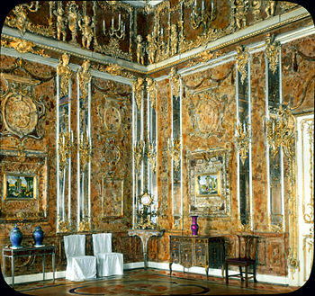

Slide 54


Slide 55


Slide 56
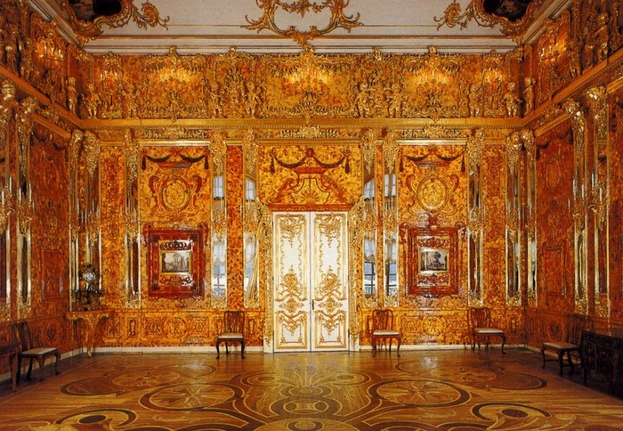

Slide 57
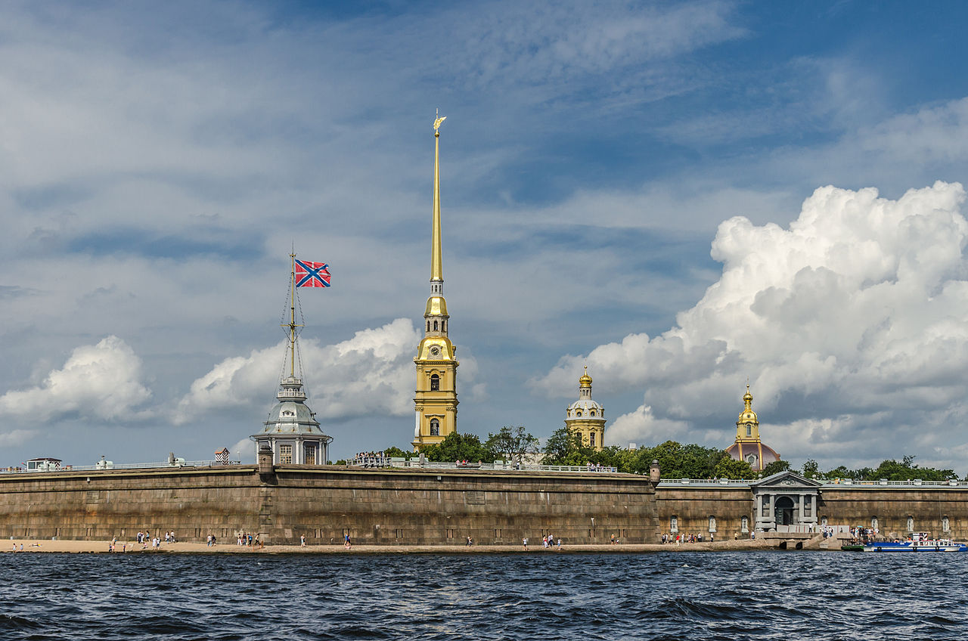

Slide 58
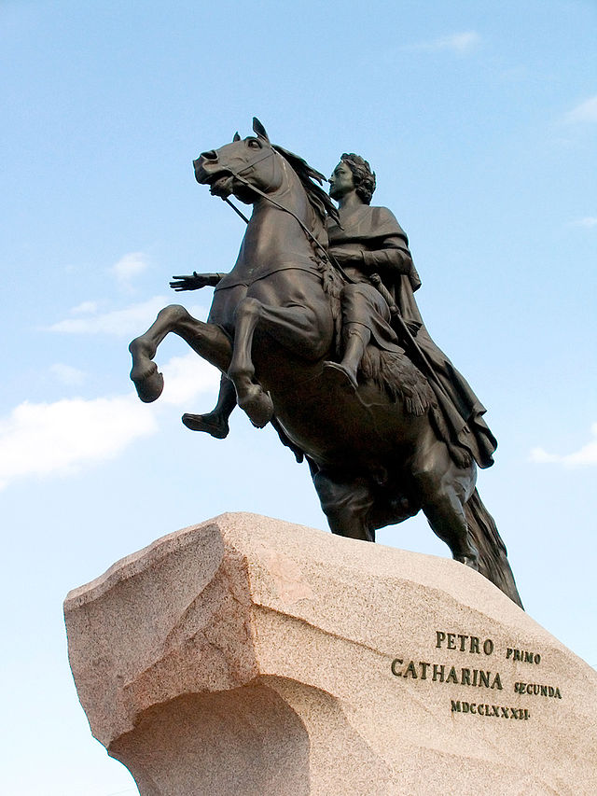

Slide 59
Zdroje
Švankmajer, Milan. Dějiny Ruska. 4. rozšíř. vyd. Praha : Lidové noviny, 2004. 574 s.ISBN 80-7106-658-3
Petr I. Veliký. PALBA.CZ [online]. 24. 2. 2009 [cit. 2014-03-29]. Dostupné z: http://www.palba.cz/viewtopic.php?t=3256
Rusko za Petra I. Velikého (1689 - 1725). [online]. [cit. 2014-03-29]. Dostupné z: http://scottie.borec.cz/skhtml/dejepis/rus_p1.html
История России: Эпоха Петра I Великого. PEŠKOVÁ, Michaela. Cтрановедение России (Reálie Ruska) [online]. 2006, 2008 [cit. 2014-03-29]. Dostupné z: http://www.ruskerealie.zcu.cz/r2-3A.php
Урок 38. РЕФОРМЫ ПЕТРА I. Russia-talk.com [online]. [cit. 2014-03-29]. Dostupné z: http://www.russia-talk.com/history/38.htm
7 громких реформ Петра I. Русская семерка [online]. 18. 8. 2013 [cit. 2014-03-29]. Dostupné z: http://russian7.ru/2013/08/7-gromkix-reform-petra-i/

